Slide 1


Slide 2




Seminario basado en el libro Mente, Carácter y Personalidad
  Autor: Elena G. de White
Seminario basado en el libro Mente, Carácter y Personalidad
  Autor: Elena G. de White

Slide 3

La adolescencia y la juventud
31
Problemas de los jóvenes
32
La pasióny el amor ciego
Contenido:
33
Peligros que enfrenta la juventud
34
La conciencia

Slide 4






La conciencia
    Capítulo 34

Slide 5


Exaltar la conciencia
Siguiendo el ejemplo que Cristo dejó, y viviendo en armonía con su voluntad.
Espera que respondan al amor que les expresó negándose a sí mismo por el bien de otros.
Espera que usen los poderes de la mente y del cuerpo en su servicio
Les ha dado afectos.
Les ha dado una conciencia, y les prohíbe que usen mal este don.
{1MCP 317.1}

Slide 6


Controle la conciencia
Cultivar una disposición afable y someternos al control de la conciencia.
El espíritu de la verdad hace mejores a quienes lo reciben en sus corazones.
Trabaja como la levadura hasta que todo el ser está conformado con sus principios.
Abre el corazón que ha sido congelado por la avaricia
Abre la mano que siempre ha estado cerrada al sufrimiento humano.
— {1MCP 317.2}

Slide 7

Una conciencia pura
Una conciencia libre de ofensas hacia Dios y los hombres es una adquisición maravillosa.
—{1MCP 318.1

Slide 8

Un paso en falso cambia la vida
La eliminación de una salvaguardia de la conciencia, el dejar de hacer exactamente lo que Dios ha indicado, un paso en la senda de los principios equivocados, a menudo conduce a un cambio completo en la vida y los hechos [...].
— {1MCP 318.4}

Slide 9

La conciencia violada no es confiable
El que después de oír la verdad se aparta de ella porque aceptarla retardaría su éxito en los negocios, se aparta de Dios y de la luz. Vende su alma en un mercado barato. Su conciencia siempre será indigna de confianza.
{1MCP 319.2}}

Slide 10



La pérdida de la integridad
Cuando pierden su integridad de conciencia, su alma llega a ser el campo de batalla
Tienen temores y dudas suficientes como para paralizar sus energías y llevarlos al desánimo.
Han tratado de suplir ese lugar y buscar compensaciones por la pérdida del testimonio
—Carta 14, 1885. {1MCP 319.3}

Slide 11
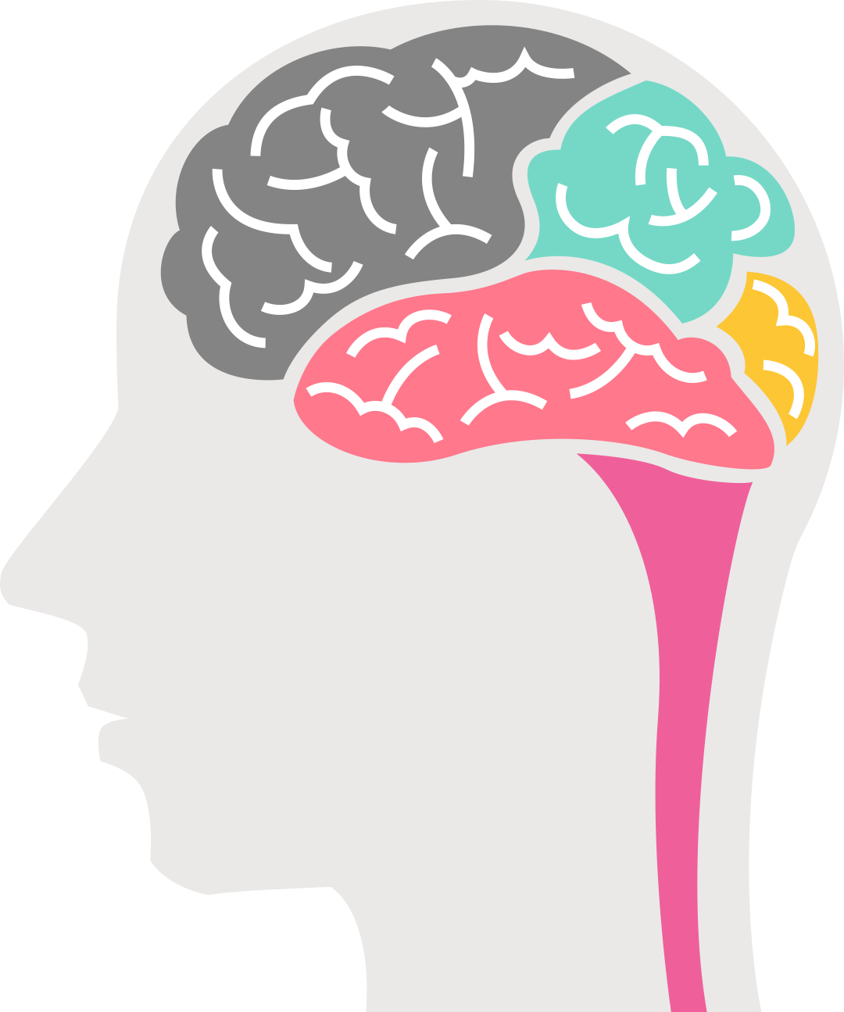
La alimentación afecta la conciencia
Los alimentos toscos y estimulantes afiebran la sangre, descontrolan el sistema nervioso y con demasiada frecuencia embotan la sensibilidad moral, de modo que la razón y la conciencia son vencidas por los impulsos sensuales.
—CR A, 286 (1890). {1MCP 319.6}

Slide 12
La salud y la conciencia
La salud es una bendición inestimable, que está íntimamente relacionada con la conciencia y la religión. Tiene mucho que ver con la capacidad de uno.
Todo predicador, debe conservar todas sus facultades en condición de prestar el mejor servicio posible.
—Obreros Evangélicos, 256. {1MCP 320.1}

Slide 13

Agente efectivo para restaurar la salud
Aunque estén angustiados y afligidos, no tienen que cerrarse como las hojas de una rama seca. La alegría y la buena conciencia son mejores que los remedios, y servirán de agentes eficaces en la restauración de la salud.
—MeM 182 (1871). {1MCP 320.2}

Slide 14
Concienzudamente equivocados
No todas las conciencias armonizan entre sí, ni son igualmente inspiradas.
Algunas conciencias están muertas, cauterizadas como con un hierro candente.
Pueden estar concienzudamente equivocados así como concienzudamente en lo correcto. Pablo no creía en Jesús de Nazaret, y persiguió a los cristianos de ciudad en ciudad, creyendo realmente que estaba sirviendo a Dios.
—Carta 4, 1889. {1MCP 320.3}

Slide 15

Las percepciones
Cuando la conciencia es guiada por las percepciones, que no están subyugadas ni suavizadas por la gracia de Cristo, la mente está enferma. Las cosas no se ven en su verdadera relación. La imaginación se sobreexcita, y el ojo de la mente ve las cosas bajo una luz distorsionada y falsa.
{1MCP 321.1}

Slide 16

Cuándo confiar
No puede confiar en la conciencia a menos que esté bajo la influencia de la gracia divina. Satanás se aprovecha de la conciencia no iluminada, y por ella conduce a toda clase de engaños.
—The RH, 21 de Agos de 1888; FCE, 130. {1MCP 287.3}

Slide 17


La influencia de la verdad
Cuando la verdad actúa solamente sobre la conciencia, crea mucha incomodidad.
Cuando se invita a la verdad a entrar en el corazón, todo el ser es llevado en cautividad a Jesucristo.
Aun los pensamientos son capturados
—Manuscrito 67, 1894. {1MCP 322.1}

Slide 18

“Haya, pues, en vosotros este sentir que hubo también en Cristo Jesús”.
Filipenses 2:5

Slide 19


Cuándo es una guía segura
Quien tiene la conciencia como una guía segura no se detendrá a razonar cuando brilla sobre él la luz de la Palabra de Dios. No será guiado por consejos humanos. No permitirá que los negocios mundanos estén en el camino de la obediencia. Pondrá todo interés egoísta a la puerta de la investigación y se acercará a Dios como alguien cuyo interés eterno está en la balanza.
—Manuscrito 27, 1900. {1MCP 322.4}

Slide 20
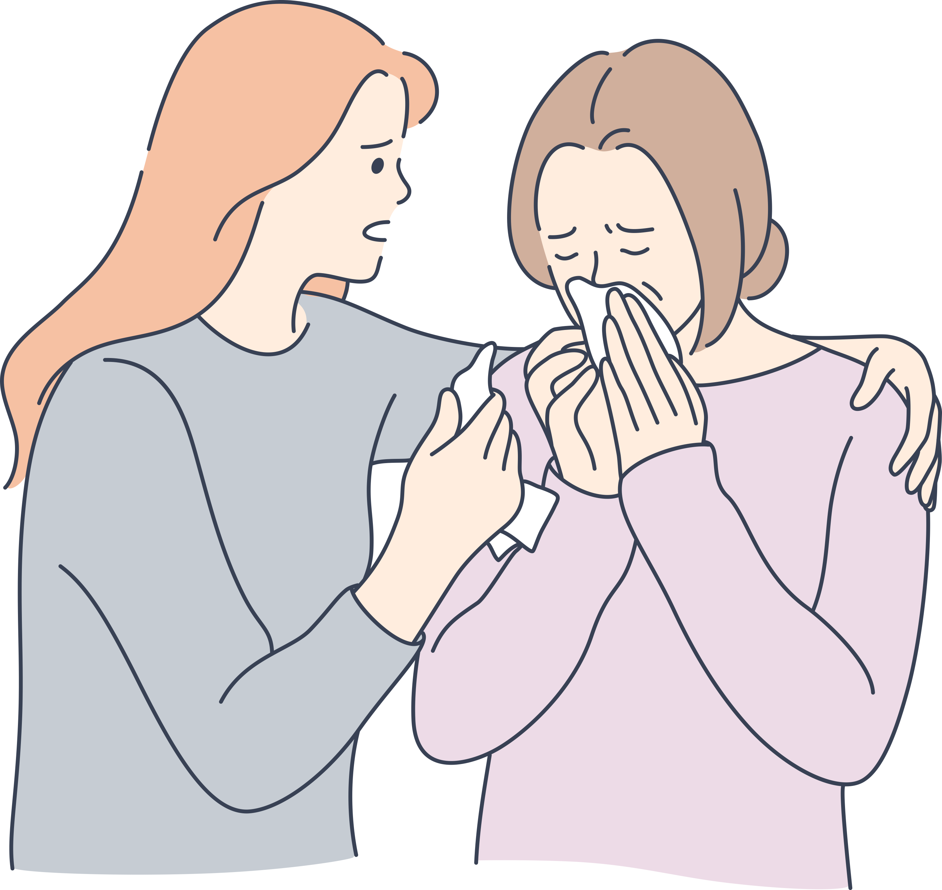
No entremeterse
La conciencia con respecto a las cosas de Dios es un tesoro sagrado, en la cual ningún ser humano, no importa cuál sea su posición, tiene derecho a entremeterse.
—TC 2:187, 188 (1868).{1MCP 290.2}

Slide 21
No es criterio para los demás
Dios no desea que erija su conciencia en criterio para otros. Tiene un deber que cumplir: el de ser alegre y cultivar la abnegación en sus sentimientos hasta que sea su mayor placer hacer felices a quienes lo rodean.
—Testimonies for the Church 2:187, 188 (1868).

Slide 22


Los padres deben ayudar a sus hijos a conservar una limpia conciencia
Padres: Hagan todo lo que está a su alcance para ayudar a sus hijos a tener una conciencia pura y limpia.
Enséñenles a alimentarse de la Palabra de Dios.
No se olviden de que él los ha designado como los tutores.
Si les dan el alimento adecuado y los visten en forma saludable, y si les enseñan con diligencia sus esfuerzos serán ricamente recompensados
—Manuscrito 4, 1905. {1MCP 324.3}

Slide 23

Ha de ser purificada
Cada habitación del templo de su alma ha llegado a estar más o menos contaminada, y necesita limpieza. Ha de entrarse al aposento de la conciencia lleno de telarañas. Las ventanas del alma tienen que ser cerradas a fin de que los brillantes rayos del Sol de justicia tengan libre acceso a ella. La memoria debe ser refrescada por los principios bíblicos. La mente ha de ser mantenida limpia y pura a fin de que pueda distinguir entre el bien y el mal.
Manuscrito 24, 1901. {1MCP 324.4}

Slide 24


Produce paz perfecta
La Paz interior y una conciencia libre:
Agilizará y vigorizará el intelecto
La voluntad está entonces dirigida y controlada rectamente, y es más decidida,
Las meditaciones son agradables porque son santificadas.
La serenidad de la mente que puede poseer bendecirá a todos.
—La Educación, 212, 213 (1903).

Slide 25
Esta paz y calma, con el tiempo, llegará a ser natural y reflejará sus preciosos rayos sobre todos los que lo rodean, para volver a reflejarse sobre usted mismo.
Cuanto más guste de esta paz celestial y quietud mental, tanto más aumentará.
Es un placer vivo y animado que no echa todas sus energías morales en el estupor, sino que las despierta a una actividad creciente.
La paz perfecta es un atributo del cielo que los ángeles poseen.
—Testimonies for the Church 2:327 (1869). {1MCP 325.1}

